Slide 1
МУЗЕЙ ПАМЯТИ И СЛАВЫ ВЕТЕРАНОВ БОЕВЫХ ДЕЙСТВИЙ
ЗЕМЛИ КАЛУЖСКОЙ
Этот музей посвящён участникам и воинам-интернационалистам локальных войн и боевых конфликтов, где в фотографиях будущего музея будет проведена огромная работа по ремонту помещения, сбору материалов, экспонатов, фотографий, воспоминаний.
Музей - это место, где человек будет соприкасаться с историей, с уникальными экспонатами, и общаться с непосредственными участниками локальных военных конфликтов. Музей постепенно будет становиться центром как патриотического воспитания, так и одной из главных достопримечательностью города.
Воспитание патриотизма – это воспитание любви к Отечеству, преданности ему, гордости за его прошлое и настоящее. Но это невозможно без создания системы по формированию интереса к истории своей страны.

Slide 2
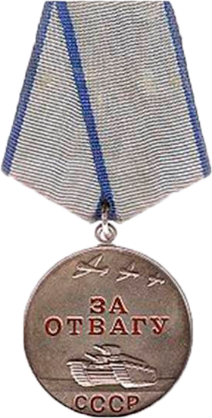
МУЗЕЙ ПАМЯТИ И СЛАВЫ ВЕТЕРАНОВ БОЕВЫХ ДЕЙСТВИЙ
ЗЕМЛИ КАЛУЖСКОЙ
Целью и главной задачей создания Музея Воинской Славы Земли Калужской является:
формирование системы патриотического воспитания и повышения гражданской ответственности среди жителей всех возрастов;
сохранение исторической памяти о локальных военных конфликтах - «горячих точках» которые были как на территории Российской федерации, так и за пределами государства российского, где выполняли свой долг воины-интернационалисты, родившиеся или имеющие отношение к Земле Калужской;
формирование в среде детей и подростков положительного образа защитника своего Отечества с помощью современных компьютерных технологий.
В соответствии с рекомендациями Указа Президента Российской Федерации от 7 мая 2012 года № 597 и приказа Министерства культуры РФ от 19 июля 2013 года № 760 «Об утверждении плана деятельности Министерства культуры Российской Федерации на период до 2018 года», а также в соответствии с Постановлением Правительства РФ от 30 декабря 2015 г. N 1493 «О государственной программе «Патриотическое воспитание граждан Российской Федерации на 2016-2020 годы».
Воспитание патриотизма – это воспитание любви к Отечеству, преданности ему, гордости за его прошлое и настоящее. Но это невозможно без создания системы по формированию интереса к истории своей страны.

Slide 3
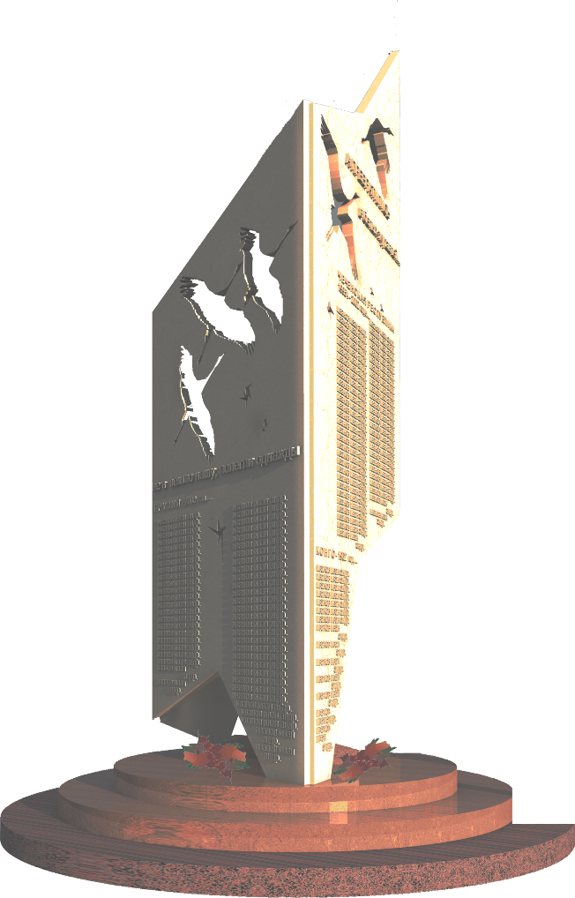
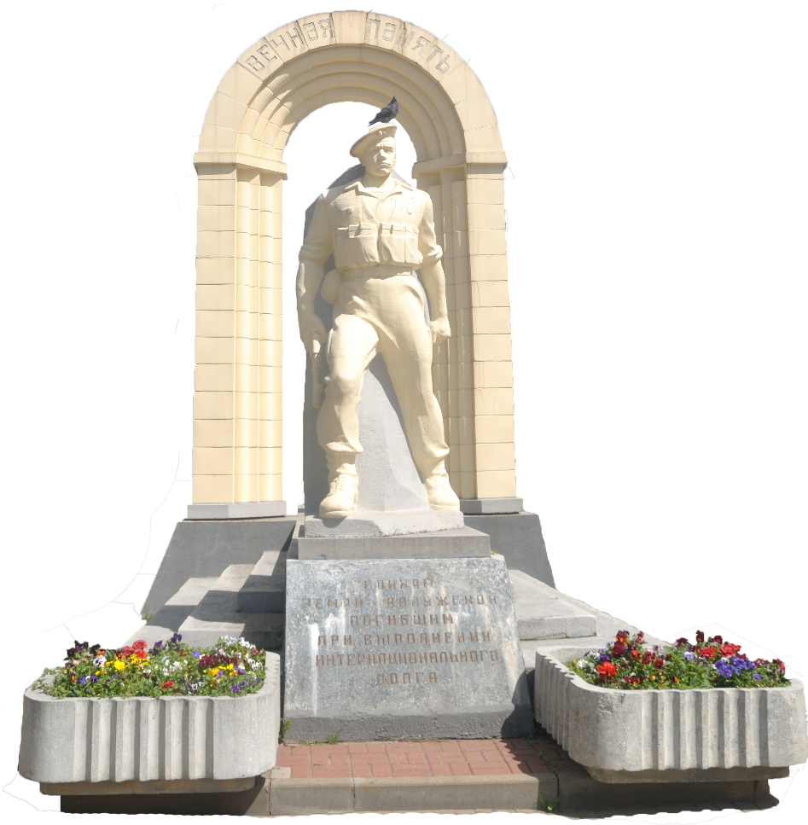
МУЗЕЙ ПАМЯТИ И СЛАВЫ ВЕТЕРАНОВ БОЕВЫХ ДЕЙСТВИЙ
ЗЕМЛИ КАЛУЖСКОЙ
Базовым и основным критерием разработки программного продукта «Музей Воинской Славы Земли Калужской» служит реализация механизмов взаимодействия с:
механизмом разработки презентации экспозиции;
механизмом разработки презентации экспоната;
механизмом разработки представления дополнительной информации;
показателями языковой локализации;
показателями доли экспозиционных помещений, демонстрируемых в формате виртуального музея, от общего числа экспозиционных помещений музея;
показателями доли объектов музейного фонда, представленных в формате виртуального музея, от общего числа находящихся в экспозиционных помещениях, демонстрируемых в формате виртуального музея;
показателями доступности для людей с ограниченными возможностями.
Воспитание патриотизма – это воспитание любви к Отечеству, преданности ему, гордости за его прошлое и настоящее. Но это невозможно без создания системы по формированию интереса к истории своей страны.

Slide 4
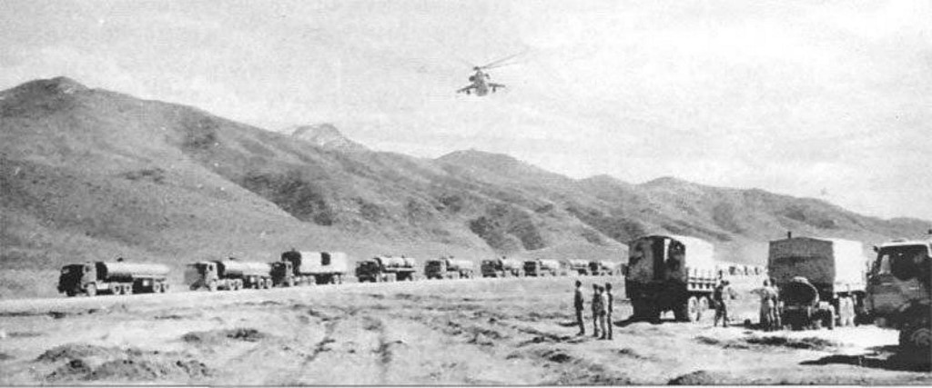
МУЗЕЙ ПАМЯТИ И СЛАВЫ ВЕТЕРАНОВ БОЕВЫХ ДЕЙСТВИЙ
ЗЕМЛИ КАЛУЖСКОЙ
Виртуальная экспозиция проекта – «Музей Воинской Славы Земли Калужской» и представление экспонатов будет обеспечивать последовательную демонстрацию логически связанных экспонатов и сопроводительных материалов к ним. Показ и просмотр тематического каталога или отдельных экспонатов будет сопровождаться текстом или аудиозаписью и виртуальным экскурсоводом либо комплексом вышеназванных средств.
Экскурсия по виртуальной экспозиции проекта – «Музей Воинской Славы Земли Калужской» будет обеспечена структурированными данными, представляющие собой характеристики описываемых экспонатов для целей их идентификации, поиска, оценки, управления ими с использованием современных цифровых и инновационных технологий.
Воспитание патриотизма – это воспитание любви к Отечеству, преданности ему, гордости за его прошлое и настоящее. Но это невозможно без создания системы по формированию интереса к истории своей страны.

Slide 5
МУЗЕЙ ПАМЯТИ И СЛАВЫ ВЕТЕРАНОВ БОЕВЫХ ДЕЙСТВИЙ
ЗЕМЛИ КАЛУЖСКОЙ
Интерфейс проекта «Музей Воинской Славы Земли Калужской»
Интерфейс проекта «Музей Воинской Славы Земли Калужской» должен составлять совокупность средств и методов, при помощи которых пользователь будет взаимодействовать с виртуальным музеем. При разработке интерфейса не допускается деградация интерфейса — изменение интерфейса, вызванное невозможностью отображения элементов интерфейса на ПК или мобильном устройстве пользователя, но при этом должно обеспечивать корректную работу основных функций виртуального музея.
Веб-приложение или мобильное приложение проекта «Музей Воинской Славы Земли Калужской» должно составлять клиент-серверное приложение с мультиразрешением, в котором клиентом выступает браузер, а сервером — веб-сервер. Логика веб-приложения должна быть распределена между сервером и клиентом, а хранение данных должно осуществляется преимущественно на сервере, а обмен информацией происходит по глобальной сети.
Воспитание патриотизма – это воспитание любви к Отечеству, преданности ему, гордости за его прошлое и настоящее. Но это невозможно без создания системы по формированию интереса к истории своей страны.

Slide 6
МУЗЕЙ ПАМЯТИ И СЛАВЫ ВЕТЕРАНОВ БОЕВЫХ ДЕЙСТВИЙ
ЗЕМЛИ КАЛУЖСКОЙ
Веб-приложение или мобильное приложение проекта «Музей Воинской Славы Земли Калужской» будет составлять клиент-серверное приложение с мультиразрешением, в котором клиентом выступает браузер, а сервером — веб-сервер. Логика веб-приложения будет распределена между сервером и клиентом, а хранение данных будет осуществляется преимущественно на сервере и обмен информацией между приложением и пользователем будет происходить по каналам глобальной сети.

Slide 7
МУЗЕЙ ПАМЯТИ И СЛАВЫ ВЕТЕРАНОВ БОЕВЫХ ДЕЙСТВИЙ
ЗЕМЛИ КАЛУЖСКОЙ
Виртуальный проект «Музей Воинской Славы Земли Калужской» будет представлять самостоятельное веб-приложение в сети Интернет, размещаемое на аппаратных мощностях КРО МОУ «ЦРИИВ». При реализации серверной составляющей виртуального музея будут использовать решения команды разработчиков - «Дружная Команда» с открытым исходным кодом, имеющиеся в сообществе разработчиков КРО МОУ «ЦРИИВ» и широко используемые в сети Интернет – разработка базы данных MySQL, а также применение серверные языков программирования — PHP, Ruby, Java, JavaScript (Node.js и библиотек).

Slide 8
МУЗЕЙ ПАМЯТИ И СЛАВЫ ВЕТЕРАНОВ БОЕВЫХ ДЕЙСТВИЙ
ЗЕМЛИ КАЛУЖСКОЙ
Для виртуального проекта «Музей Воинской Славы Земли Калужской» техническими средствами будет проводиться съемка как внутри помещений, так и снаружи, в том числе с использованием съемки со всех возможных сторон. Каждый виртуальный тур, должен будет иметь следующий минимальный набор элементов:
1) панорамы объектов (территорий, помещений, комнат, залов, лестниц, переходов) посредством активных зон (хот-спотов), расположенных на сферических панорамах; пользователи должны иметь возможность переходить из
одного помещения/территории в другое;
2) план территорий и помещений музея в формате схемы, иллюстрации или поэтажного плана;
3) сопровождение всех экспонатов подписями с указанием названия экспоната, даты создания и автора в отдельных окнах;
4) элементы интерфейсов управления (кнопки управления показом панорам, активации разнообразных функций);
5) Разработка и внедрение экспозиционных объемных макетов перевала «Саланг» и «Дворец Амина» в Кабуле.
Panorama 360° jQuery Plugin или Paver – бесплатные плагины для отображения панорамных изображений для CMS WordPress. Kolor Panotour Pro – революционная программа в создании туров по галереям из цифровых фотографий, программа освободит вас от задач программирования.
Воспитание патриотизма – это воспитание любви к Отечеству, преданности ему, гордости за его прошлое и настоящее. Но это невозможно без создания системы по формированию интереса к истории своей страны.

